Slide 1
데이터베이스 중간
데이터 과학자의 역할
데이터과학자의 역할
데이터마이닝의 주요 단계
데이터베이스 시스템 개요
1.1 데이터베이스 시스템 개요
1.2 화일시스템 vs DBMS
1.3 DBMS 발전과정
1.4 데이터베이스 스키마/인스턴스
1.5 데이터베이스 언어
1.6 데이터베이스 사용자
1.7 ANSI/SPRC 아키텍처와 데이터 독립성
데이터사이언스의 역할과 필요한 역량 서술
자기기술 특성 설명 및 어떤 구성을 하고 있는가
데이터베이스 사용자 유형 구분 후 데이터베이스 주요 기능하고 연계설명
릴레이션 정의 및 특성
SQL에 대해 설명
ER다이어그램 보고 해석 및 관계데이터 만들기

Slide 2
데이터 과학자의 역할
빅데이터 기술을 사용해 데이터로부터 중요한 정보와 지식을 발굴하는 전문가
데이터를 이해하고, 모델마다 성능이 다르므로 모델을 선택하고, 추출한 패턴이 어떤 가치를 지니는지 설명하는 커뮤니케이션 능력
데이터 마이닝
데이터의 정의 : 데이터로부터 알려지지 않은 정보를 추출하는 과정
데이터 마이닝의 절차
데이터에서 타겟데이터를 선정 -> 전처리 -> 머신러닝 모델을 통해 변형 -> 변형한 데이터에서 패턴을 발견(데이터마이닝-> 발견한 패턴에서 지식과 가치를 부여

Slide 3
데이터베이스 시스템 개요
1.1 데이터베이스 시스템 개요
데이터베이스 시스템 구성요소
데이터베이스 정의
데이터베이스의 특징
데이터베이스 관리 시스템
DBMS의 기능적 특성(필수적)
DBMS의 기능적 특성(부가적)
1.2 화일시스템 vs DBMS
화일시스템을 이용한 관리
DBMS를 사용한 DB관리
DBMS 장점
1.3 데이터베이스 발전 과정
1.4 데이터베이스 스키마/인스턴스
1.5 데이터베이스 언어
1.6 데이터베이스 사용자
1.7 ANSI/SPRC 아키텍처와 데이터 독립성

Slide 4
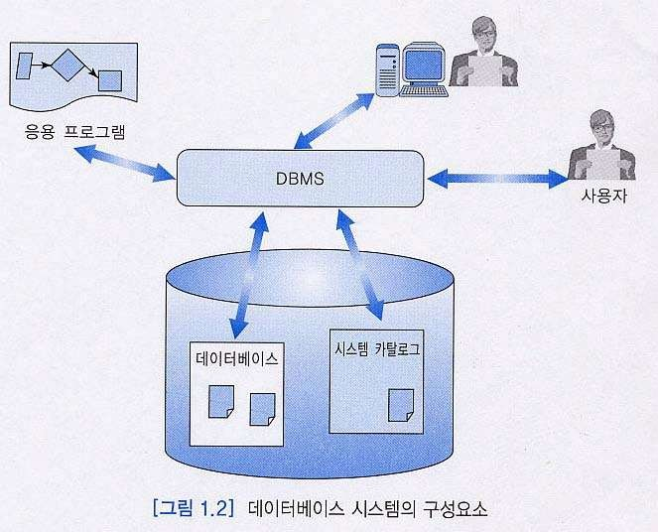
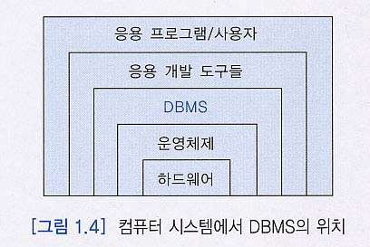
1.1 데이터베이스 시스템 개요
데이터베이스 시스템 구성요소
데이터베이스 정의
데이터베이스의 특징
데이터베이스 관리 시스템
DBMS의 기능적 특성(필수적)
DBMS의 기능적 특성(부가적)
데이터베이스 시스템 구성요소
DBS = DB + (DBMS) + 사용자 + 응용 프로그램
데이터베이스의 정의
DB는 조직체에서 공유해서 사용하는 운영데이터들을 구조적으로 통합해 저장한 서로 관련된 데이터의 모임이다
DB = 시스템 카탈로그(데이터 사전) + 저장된 데이터베이스
데이터베이스의 특징
동시공유 : 여러 목적으로 사용자에 의해 동시에 사용됨
중복 최소화
자기기술: 운영데이터 + 메타데이터
데이터베이스 관리 시스템(DBMS)
DB – 사용자 간 인터페이스기능
정의 기능: DB의 생성, DB의 구조 명세
조작 기능: 데이터를 질의, 수정
보호 기능: 고장과 보안 위협에서 데이터를 보호
동시공유지원 기능
SQL = DBMS의 표준 언어
DBMS의 기능적 특성(필수적 기능)
데이터 독립성 효율적 데이터 접근 데이터에 대한 동시 접근 백업/회복 쉬운 질의어 다양한 사용자 인터페이스
DBMS의 기능적 특성(부가적)
중복을 줄이거나 제어, 일관성 유지 데이터 무결성 데이터 보안
DB 시스템 구성요소 : DBS = DB + DBMS + 사용자 + 응용SW
DB 정의 : 조직체 공유해서 사용, 운영데이터를 구조적으로 통합해 저장한 서로 관련된 데이터의 모임

Slide 5
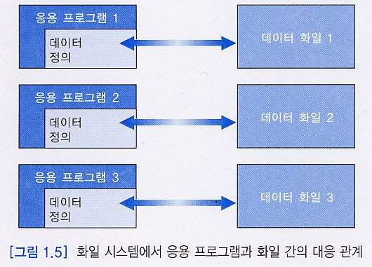
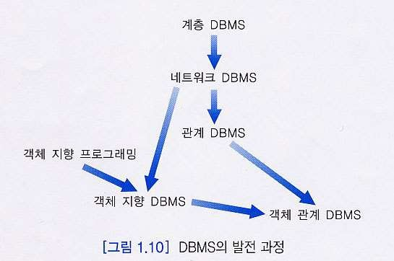
1.2 화일시스템 vs DBMS 1.3 DBMS 발전 과정
화일시스템을 이용한 관리
DBMS를 사용한 DB관리
DBMS 장점
데이터 모델
데이터 모델 분류
관계DBMS
객체지향 DBMS
객체 관계DBMS
<화일시스템 vs DBMS>
화일시스템을 이용한 관리
파일 = 순차적 레코드들
파일에 접근하는 방식이 응용프로그램 내에 상세히 표현, 데이터에 대한 응용프로그램 의존도가 높음
DBMS를 사용한 DB관리
여러 사용자와 응용프로그램들이 DB를 공유
질의를 빠르게 수행할 수 있는 접근경로를 DBMS가 선택해 수행
권한이 없는 사용자로부터 보호
무결성 제약을 유지
프로그램 데이터 독립성
DBMS의 장점
중복, 불일치 감소 응용시스템 개발/유지 비용 감소 표준화 용이 보안향상 무셜성 향상 조칙체 요구사항을 종합적으로 파악 고장으로부터 DB회복 DB의 공유와 동시접근
<DBMS 발전 과정>
데이터 모델
DB 구조를 기술하는데 사용되는 개념의 집합: 데이터구조, 연산자, 무결성 제약을 포함
데이터 추상화: 저장방식의 세부사항은 숨김, 데이터의 직관적 뷰 + 이들간 사상을 숨김
데이터 모델 분류
고수준(개념적): 사람이 인식하는 것과 유사하게 DB 구조 명시 ex) 개체-관계 모델, 객체지향 모델
표현(구현) 데이터 모델 : 사용자가 이해 & 컴퓨터 내 방식과 크게 다르지 않음
관계 데이터 모델
저수준(물리적): DB에 데이터가 어떻게 저장되었는가?
관계DBMS
모델 간단 -> 이해 쉬움
사용자는 원하는 것을 명시; 데이터 위치, 접근방법 ->DBMS가 결정
객체지향 DBMS
데이터, 프로그램을 그룹화. 객체를 이해하기 쉬움. 유지, 변경 용이
객체 관계DBMS
관계 DBMS + 객체 지향; 오라클, 인포믹스 유니버셜 서버

Slide 6
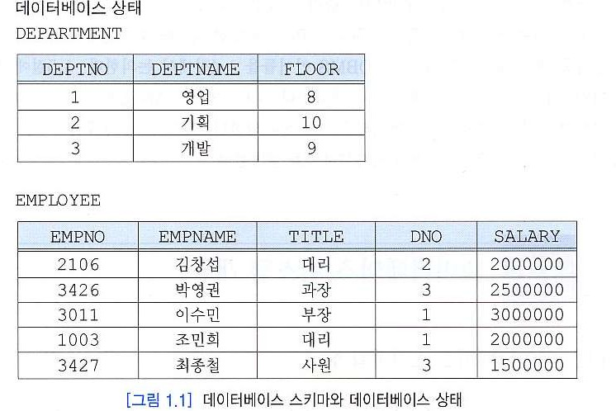
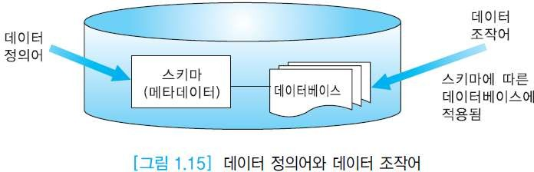
1.4 데티어베이스 스키마/인스턴스 1.5 데이터베이스 언어
스키마
인스턴스
데이터 정의어(DDL)
데이터 조작어(DML)
데이터 제어어(DCL)
<데이터베이스 스키마/인스턴스>
스키마
전체적인 DB구조; 필요사항을 표현할 수 있게 설계 (변화 X)
인스턴스
특정 시점의 DB 내용; (변화 O)
<데이터베이스 언어>
데이터 정의어(DDL)
정의어 -> 스키마 정의
정의어로 명시된 문장이 입력되면 DBMS는 정의한 스키마에 대한 명세를 시스템 카탈로그 / 데이터 사전에 저장
Ex) 데이터 구조 생성: CREATE TABLE, 구조 변경: ALERT TABLE
데이터 조작어(DML)
데이터베이스 인스턴스 내의 원하는 데이터를 검색/수정/삽입/삭제
절차적언어 or 비절차적언어(ex: SQL)이 있음
DML은 대화식 or 프로그램 안에 내장되어 사용됨
Ex) select, update, delete, insert
데이터 제어어(DCL)
트랜잭션 명시, 권한부여

Slide 7
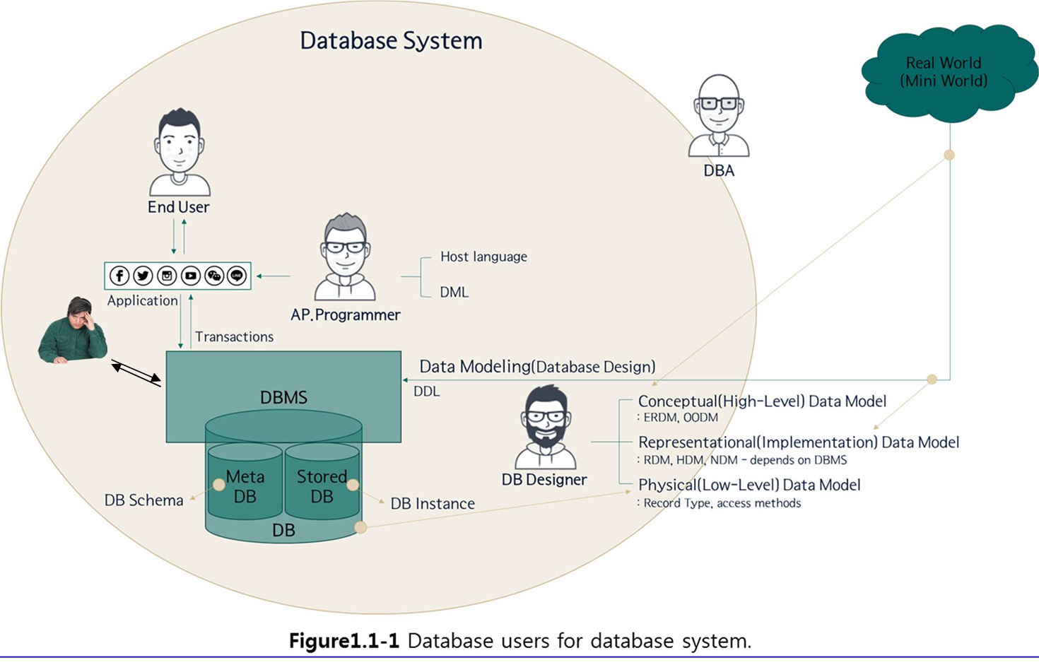
1.6 데이터베이스 사용자
DB 설계자
데이터베이스 설계 및 정규화 수행
응용 프로그래머: 응용프로그램 개발
DB에 접근하는 부분은 내포된 데이터 조작어를 사용
작성한 프로그램 = 기작성 트랜잭션
데이터베이스 관리자(DBA): 조직의 요구를 만족하기 위해 일관적인 스키마 생성/유지
스키마의 생성/변경 무결성 제약조건 명시 유저 권한 관리 백업/회복 표준화
최종사용자(end user): 목적을 위해 DB를 사용하는 사람
캐주얼 사용자 : 질의어를 사용
초보사용자: 기작성 트랜잭션을 수행
오퍼레이터: 컴퓨터시스템& 전산실 관리

Slide 8
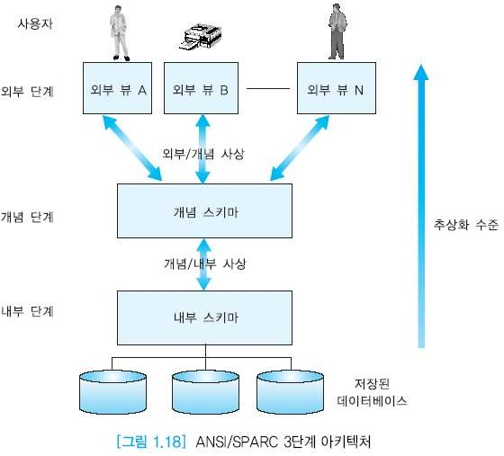
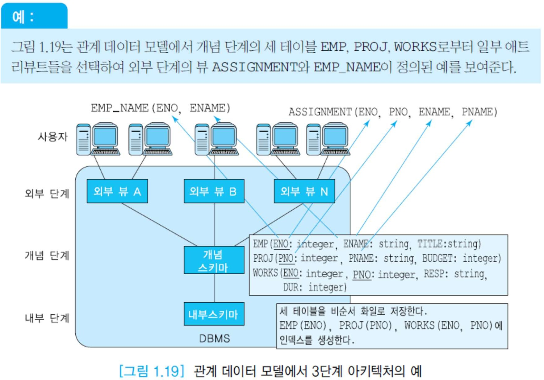
1.7 ANSI/SPARC 아키텍처와 데이터 독립성
ANSI/SPARC 아키텍처: 추상화를 위한 3단계 제공
외부 단계: 각 사용자의 뷰
최종 사용자 & 응용프로그래머들은 DB의 일부만 관심O
개념 단계: 사용자 공동체의 뷰
조직체의 정보모델, 물리적 구현 고려 X, 조칙체 전체에 대한 스키마 포함
DB에 어떤 데이터가 저장, 데이터간 관계, 어떤 무결성 제약조건이 명시 됐는지 기술
내부 단계: 물리적 또는 저장 뷰, 어떻게 저장됐는가 or 접근 경로

Slide 9
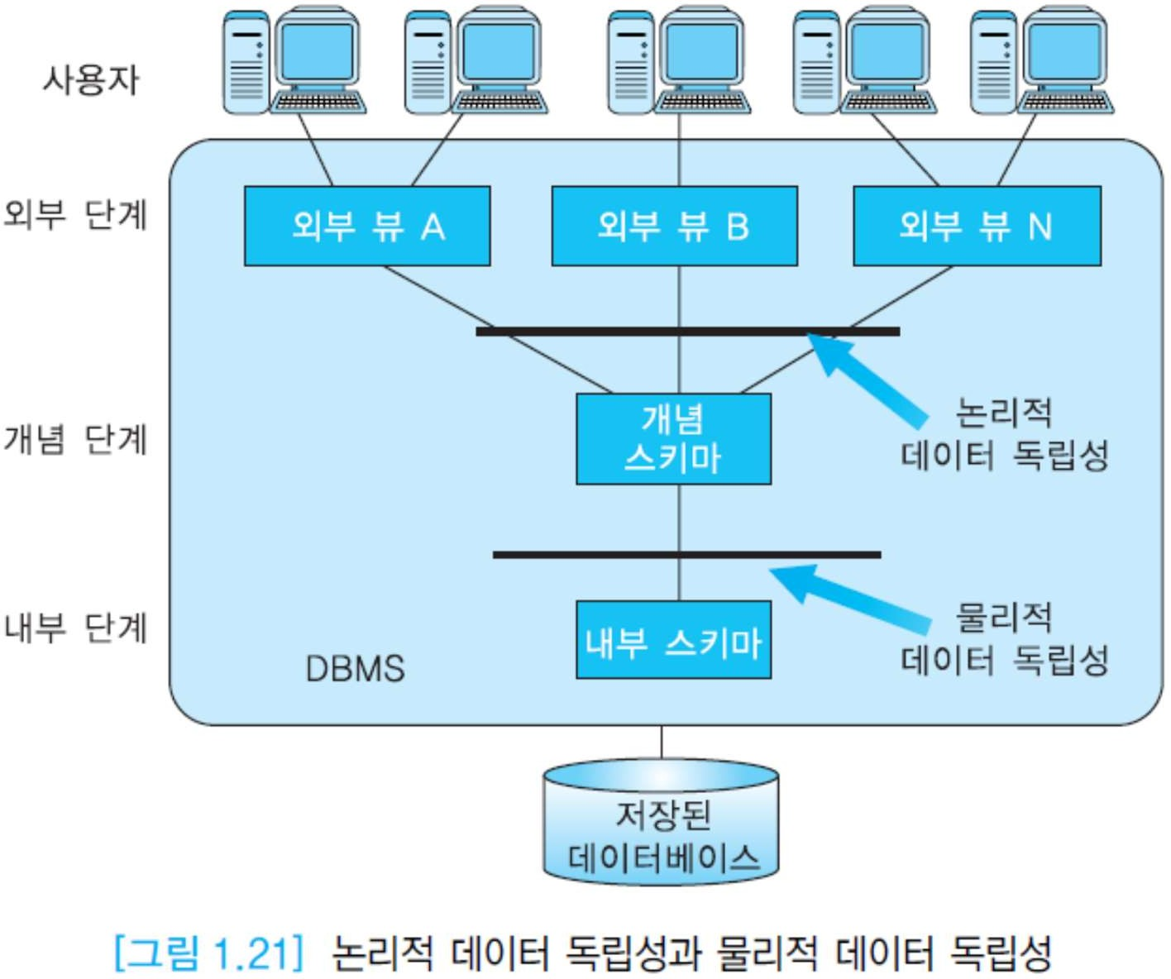
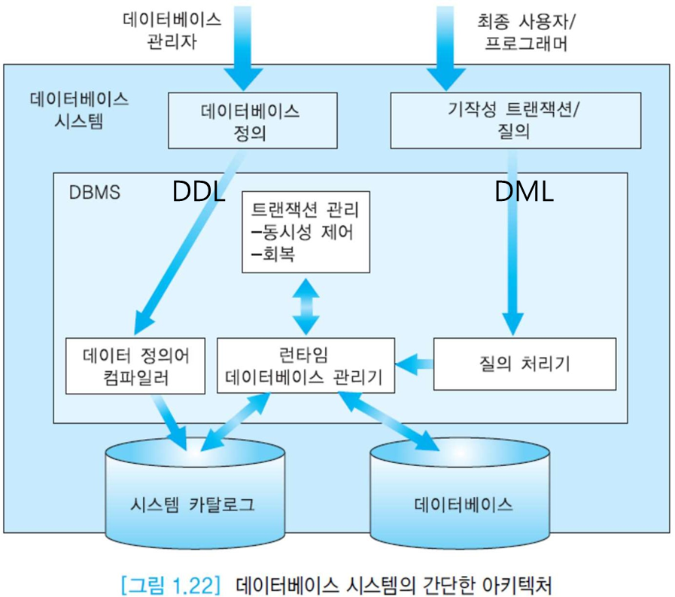
1.7 ANSI/SPARC 아키텍처와 데이터 독립성(계속)
내/외부 스키마와 데이터 독립성
물리적 데이터 독립성: 내부 스키마의 변화 -> 개념적 스키마에 영향 X
논리적 데이터 독립성: 개념 스키마의 변화 -> 외부 스키마에 영향 X
응용프로그램 재작성할 필요 없어야 함
데이터베이스 시스템의 아키텍처

Slide 10
데이터베이스 구축 개요
DB 디자이너의 역할:
현실세계를 표현하기 위해 데이터 모델링을 거쳐 DB로 구현 -> 3단계 아키텍처를 통해
Conceptual data model (ERDM) : 사람의 인식과 비슷하게
Representation data model : 사람이 이해O, 컴퓨터의 방식과 떨어져 있지 않음
Physical data model
데이터베이스 설계 = 개념적 DB 설계 + 물리적 DB 설계
개념적 데이터베이스 설계: 실제 DB를 어떻게 구현할건가? 와는 별개로 모델을 개발
DB 설계 과정에서 엔티티, 관계, 프로세스, 무결성 제약조건을 나타내는 추상화 모델 구축
데이터베이스 설계 개요: 목적 = 주요 응용, 사용자가 요구하는 데이터, 데이터간 관계를 표현
시간에 흐름에 따른 데이터의 모든 측면을 표시
데이터 항목의 중복 최소화
데이터의 효율적 접근
무결성 제공 및 이해하기 쉬워야 함
DB설계의 주요 단계
요구사항 분석 : 엔티티와 애트리뷰트가 무엇인가? 엔티티간 관계는? 연산에는 어떤게 있나? 연산의 의미는 무엇인가?
개념적 설계 : 다이어그램을 통해 데이터 구조 명시
DBMS 선정: 기술적, 경제적 요인에 따라 DB 선정
논리적 설계: 논리적 스키마를 생성, 관계 DB 스키마를 변환하기 위해 정규화 수행
물리적 설계: 요구사항 만족을 위해 저장구조, 접근경로를 결정

Slide 11
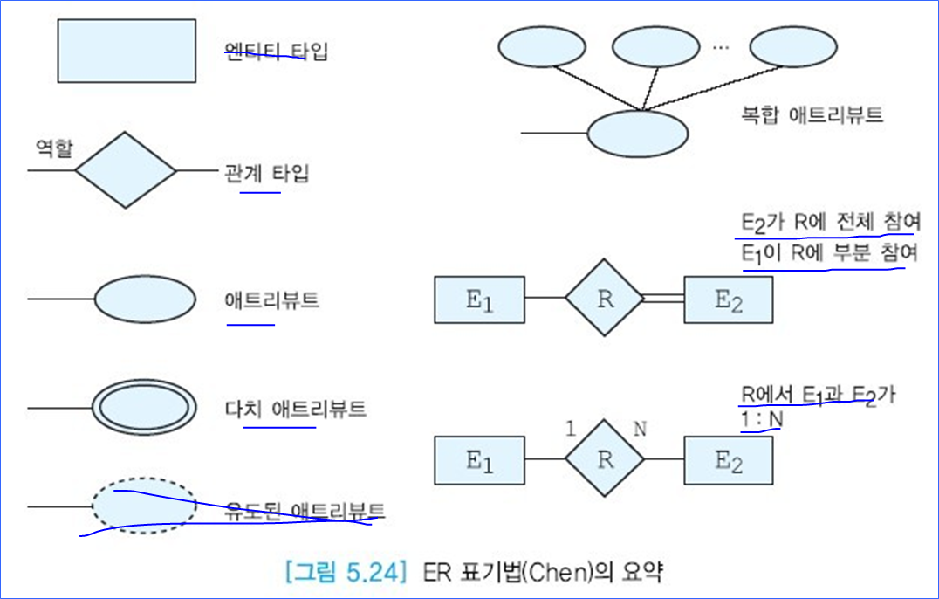
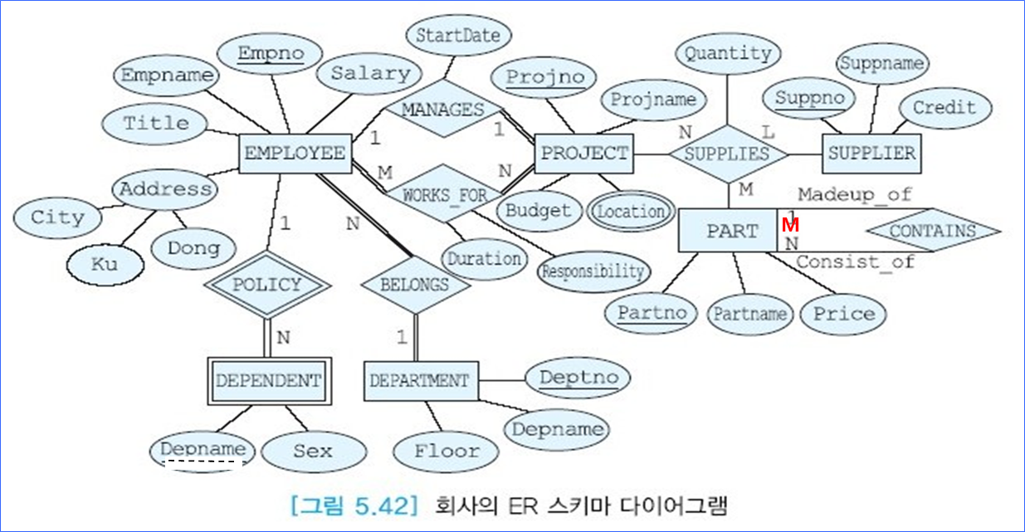
엔티티 타입(집합)
동일한 애트리뷰트를 가진 엔티티의 틀(모임) ; 직사각형으로 표기
엔티티타입: 독자적으로 존재, 키 애트리뷰트를 사용해 엔티티를 식별
약한 엔티티타입: 키를 형성하는 애트리뷰트를 갖지 못한 엔티티타입
다른 엔티티에 의존적임. 엔티티 타입은 약한 엔티티타입을 소유할 수 있음
부분키: 전체적으론 고유하지 않지만 엔티티의 기본키와 사용시 고유성 보장 ex) 아파트(강 엔티티) – 거주자(약 엔티티) – 거주자이름(부분키), 거주 날짜 동명이인이 있을 수 있으므로 고유성 X, 단, 아파트 호수 번호와 같이 사용시 고유O
이중 직사각형으로 표기
애트리뷰트
엔티티는 애트리뷰트의 집합, 엔티티가 갖는 속성. 타원으로 표시
키 애트리뷰트 : 엔티티 타입 내에서 엔티티를 고유하게 식별, 밑줄로 식별 ex) 학번
복합 에트리뷰트: 2개 이상으로 이루어진 애트리뷰트 ex) 주소(도시,구,동,우편번호)
다치 애트리뷰트 : 엔티티마다 여러 값을 가질 수 있는 애트리뷰트 ex) 취미

Slide 12
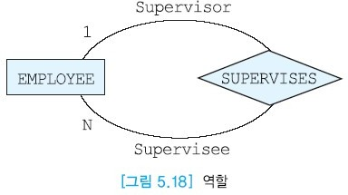
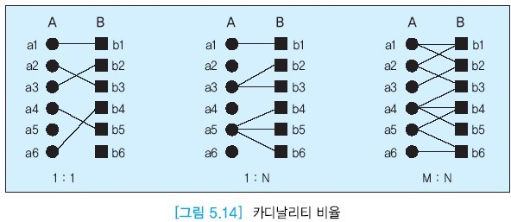

관계와 관계타입
관계: 엔티티간의 연관이나 연결, 엔티티 타입간의 mapping
키 애트리뷰트를 가지지 않음
마름모로 표기
차수: 관계로 연결된 엔티티 타입의 개수
전체참여 : 모든 엔티티가 참여, 이중실선 부분참여 : 일부 엔티티 참여, 실선
역할(role) : 관계타입의 의미를 명확히 하기 위해 사용, 순환적 관계는 반드시 사용
카디날리티 비율
한 엔티티가 관계 타입을 통해 연관지을 수 있는 상대 엔티티타입의 원소 수
1:1, 1:n, n:m으로 구분, 선 위에 표기
카디날리티 비율과 함께 참여 제약조건은 관계에 대한 중요 제약조건
N:M
데이터베이스 설계과정 요약
요구사항 수집
엔티티 타입, 관계 타입 식별
관계의 카디널리티 비율 결정
엔티티타입, 관계타입의 애트리뷰트 식별,
엔티티타입의 기본 키 식별
ER 스키마 다어어그램을 작성, 요구사항과 부합되는지?
ER 다이어그램을 DB모델로 변환

Slide 13
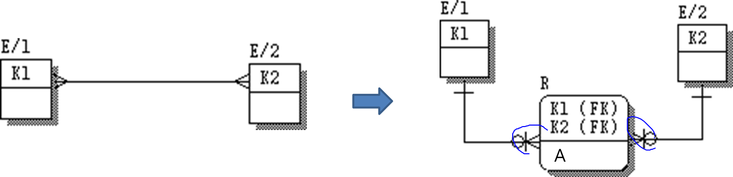
데이터베이스 5주차
Relationship type 유형의 이해
1:1 non-identifying 관계
전체 참여 : 최소 1개의 관계 참여가 보장, 최대 1개의 관계 참여
부분참여 : 최소 0개, 최대 1개의 관계 참여
Null값의 허용 : 최소 0개의 참여일 경우 allowed, 1~N의 경우 no null
1:n non-identifying 관계
전체참여
1의 경우 : 최소 1, 최대 N의 관계 보장
N의 경우 최소 1, 최대 1의 관계 보장
부분참여
1의 경우 : 최소 0, 최대 N의 관계
N의 경우 최소 0, 최대 1의 관계
1:n identifying 관계
N으로 묶인 쪽이 보통 식별 관계타입과 weak entity type으로 묶임
N:m의 관계
두 엔티티간의 다대다의 관계를 세 엔티티간 다대 다 관계로 변환 가능

